Slide 1

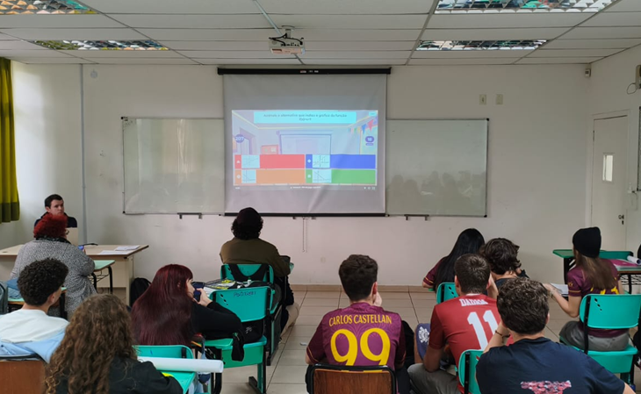
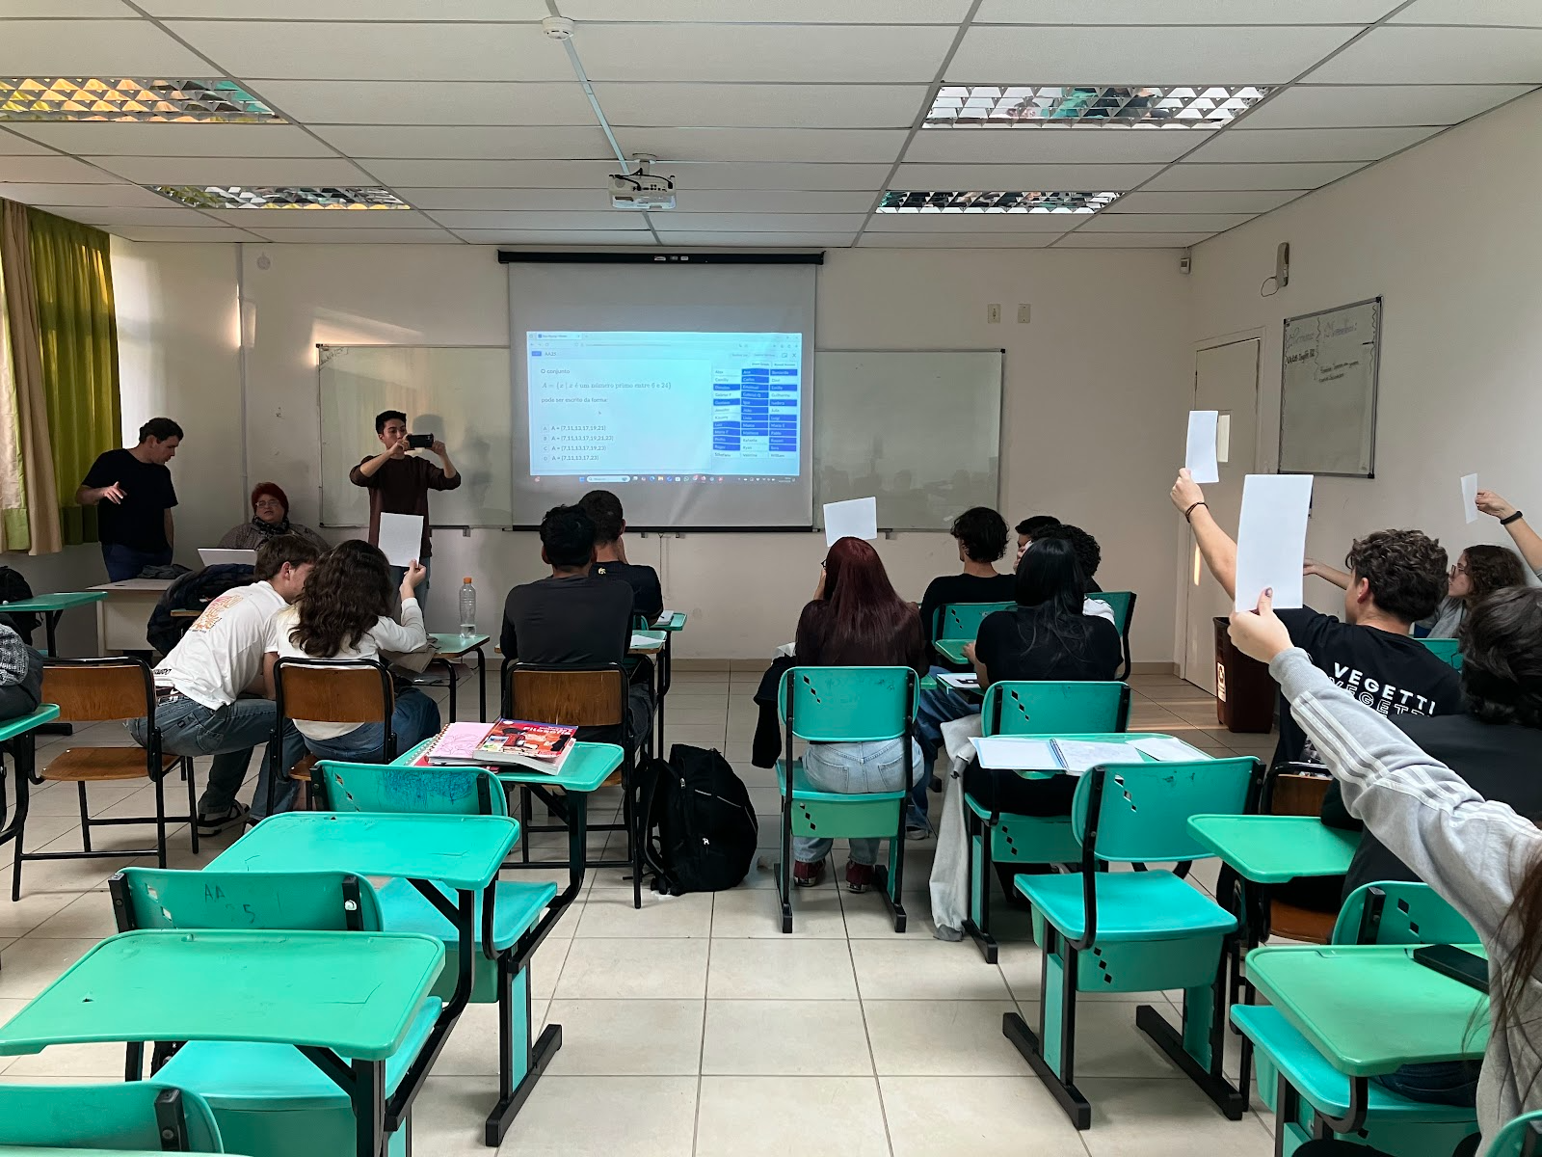
GAMIFICAÇÃO NO ENSINO DE MATEMÁTICA: EXPERIÊNCIAS COM KAHOOT E PLICKERS NO PIBID
Autores:
Angelo Gabriel Santos Pereira, Campus Camboriú, curso Matemática, angelogabrieldossantos831@gmail.com
Ricardo Bressan Tasca, Campus Camboriú, curso Matemática, rick39000@gmail.com
Inês Silva, Campus Camboriú, curso Matemática, inesdesejos24@gmail.com
Diego das Neves de Souza, Professor Supervisor – Campus Camboriú, diego.souza@ifc.edu.br
Carla Morschbacher, Professora Supervisora – Campus Camboriú, carla.morschbacher@ifc.edu.br
Melissa Meier, Professora Orientadora – Campus Camboriú, melissa.meier@ifc.edu.br
Introdução
Este trabalho relata uma experiência do núcleo de Matemática do PIBID (Edital CAPES nº 10/2024) do IFC - Campus Camboriú, realizada com a turma AA25 do Curso Técnico em Agropecuária. A proposta fundamentou-se na gamificação, entendida como a utilização de elementos de jogos em contextos educacionais para aprimorar o processo de ensino e aprendizagem (FARDO, 2013), explorando Kahoot e Plickers para aplicação de quizzes a fim de promover motivação, engajamento e interação entre estudantes e professores (VARGAS; AHLERT, 2017).
Objetivos
Estimular a participação ativa dos estudantes, promover aprendizagem significativa com tecnologias digitais e comparar as potencialidades e limitações das ferramentas Kahoot e Plickers.
Metodologia
Planejamento colaborativo entre bolsistas e professor supervisor. Foram elaborados quizzes sobre conjuntos, conjuntos numéricos e funções afins. O Kahoot, aplicado em 04/07/2025, exigiu celulares e conexão com internet; o Plickers, aplicado em 11/07/2025, usou cartões com QR Codes. Houve reuniões de planejamento, testes prévios e momentos de socialização no grupo PIBID.
Resultados e discussões
Houve maior engajamento, motivação e participação dos alunos em comparação às aulas expositivas tradicionais, favorecendo a revisão de conteúdos de forma lúdica. A seguir, segue uma tabela comparativa entre as duas ferramentas.
Conclusão/considerações finais
O uso do Kahoot e do Plickers torna o ensino de Matemática mais interativo, inclusivo e motivador. A experiência integrou tecnologia, ludicidade e avaliação formativa, evidenciando a relevância das metodologias ativas no contexto escolar. Além disso, contribuiu para a formação dos bolsistas do PIBID, possibilitando a análise e a comparação de diferentes ferramentas tecnológicas aplicadas ao processo de ensino e aprendizagem.
Referências
FARDO, M. L. A gamificação aplicada em ambientes de aprendizagem. RENOTE, v. 11, n. 1, jul. 2013. DOI: https://doi.org/10.22456/1679-1916.41629.
VARGAS, D. de; AHLERT, E. M. O processo de aprendizagem e avaliação através de quiz. Lajeado: Univates, 2017. Disponível em: <https://www.univates.br/bduserver/api/core/bitstreams/313a3a59-caf6-4d93-b107-bcd60b419f05/content>. Acesso em: 20 ago. 2025.
Critério | Kahoot | Plickers
Praticidade | Exige celular e internet para todos os alunos. Pode gerar problemas de conexão. | O professor utiliza celular e os alunos cartões com QR code (dispensa internet).
Inclusão | Pode gerar constrangimento a quem não possui celular. | Garante participação de todos, mesmo sem dispositivo próprio.
Interação em sala | Alta: ranking, visual dinâmico e competição amigável aumentam engajamento. | Interação menor: sem ranking ou pontuação visível.
Colaboração | Incentiva formação de equipes para pontuar melhor. | Menor incentivo à colaboração entre alunos.
Usabilidade | Respostas via celular; não permite alterar após envio. | Resposta com cartão; pode alterar enquanto tempo não encerra.
Recursos disponíveis | Permite até 20 questões contínuas; controle prévio do tempo para todas. | Limitação de 5 questões por bloco na versão gratuita; tempo definido pelo professor em aula.
Visual e design | Mais atrativo, com cores, ícones e feedback imediato. | Visual simples, sem apelo lúdico significativo.
Feedback | Mostra pódio e ranking ao final de cada questão. | Mostra a lista de respostas em tempo real, sem ranking geral.

